Slide 1

French PowerShell & DevOps User Group
2020/06/30

Slide 2
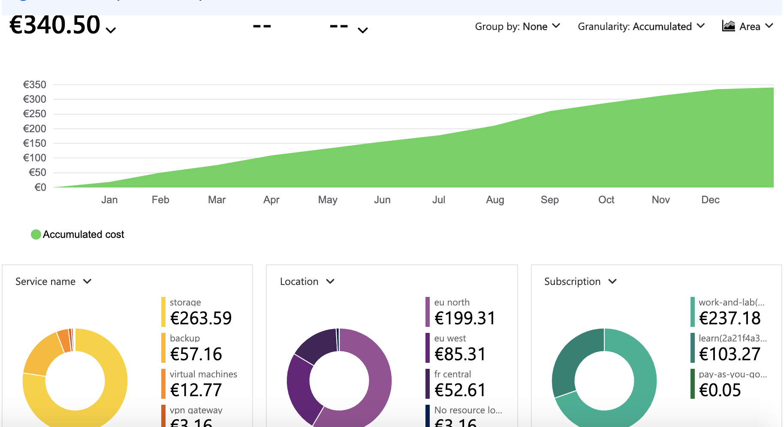
Azure Cost Management API Powershell, Uni ersall Dashboard and Docker
Olivier Miossec

Slide 3
Agenda
French PowerShell & DevOps User Group
La définition du problème
L’API Cost Management Azure
Détecter le Drift dans les coûts d’un Resource Group
Afficher les resultats
Industrialisé
Demo https://github.com/omiossec/ps-cost-mgt-azure

Slide 4
French PowerShell User Group
Site https://frpsug.com/
Twitter @frpsug
Chat
Pendant les meetings: Skype
En tout temps: Slack, sur le channel #French
PowerShell.slack.com
Enregistrement sur: http://slack.poshcode.org/
Principaux Organisateurs
Francois-Xavier Cat (MVP Cloud and Datacenter Management)
Laurent Lienhard
Stephane Van Gulick (MVP Cloud and Datacenter Management)
Olivier Miossec (MVP Azure)
Enregistrement du meeting sera par la suite mis sur Youtube.
Future meetings
Nous recherchons des presentateurs

Slide 5

Olivier Miossec
Microsoft Azure MVP
Co-Animator
French PowerShell & DevOps User Group
Paris PowerShell & WinOps
@omiossec_med
https://github.com/omiossec
https://dev.to/omiossec
https://www.linkedin.com/in/omiossec/
https://about.me/omiossec

Slide 6
Le problème
Plusieurs tenants et plusieurs souscriptions
Un besoin, voir les consommations Azure.
détecter les écarts et les rendre visible aux utilisateurs
Doit pouvoir être mis en service et mis à jour facilement

Slide 7
Azure Cost Management API
Fait partie de la REST API management.azure.com
https://docs.microsoft.com/en-us/rest/api/cost-management/
Authentication se fait via token (via token de connection du Module AZ ou via un Service Principal dans les en-têtes HTTP)
L’utilisateur doit être member du role Cost Management Reader
Borné par scope Management Group/Souscription/Resource group
Les requêtes de QUERY nécessite l’envois d’un objet json

Slide 8
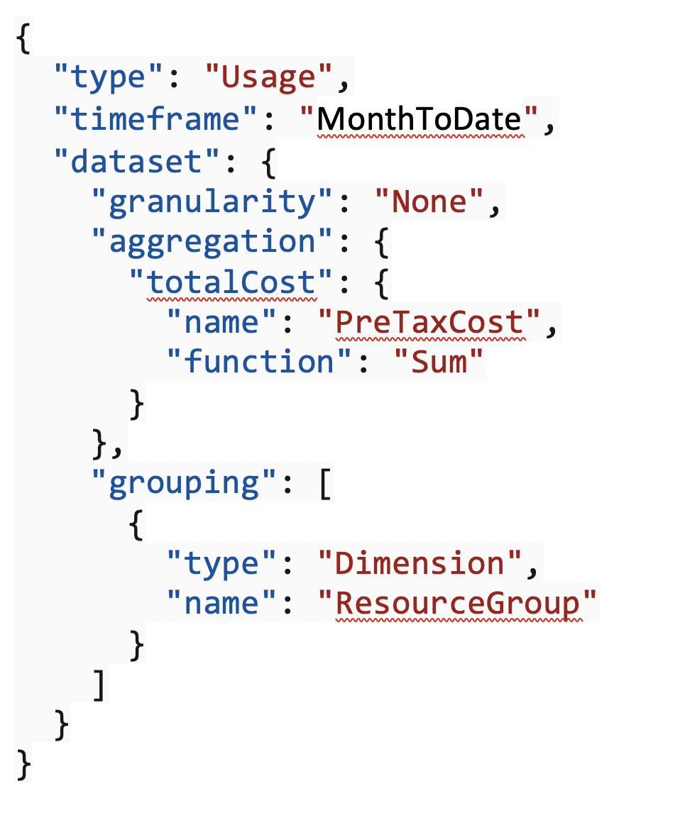
Azure Cost Management API
L’object Json doit contenir
Un TimeFrame (la selection de date builtin ou custom)
Un TimePeriod si costum est selectionné
Un Dataset
Une granularité
Une Agrégation, les données à ajouter
Un Filtre
Un champs pour grouper les données
Un champs pour trier les données

Slide 9
DEMO Open a session on the API

Slide 10
DEMO Gérer le resultats

Slide 11
DEMO UD

Slide 12
Drift
Le drift peut être qualifier lorsque les changements de coûts au jours le jour dépasse une certaine limite
Les ressources Azure peuvent changer changer chaque jours (coûts fixes et coûts variables)
Comment faire
Tenter de voir la moyenne des changements chaques jours
Voir si il y a une deviation avec l’ecart type

Slide 13
DEMO Drift detection

Slide 14
DEMO Test ARM template with Docker

